Slide 1
Kanban - канбан

Slide 2
Agile (agile software development) – это семейство «гибких» подходов к разработке программного обеспечения
Agile предполагает, что при реализации проекта
не нужно опираться только на заранее созданные подробные планы
важно ориентироваться на постоянно меняющиеся условия внешней и внутренней среды
учитывать обратную связь от заказчиков и пользователей
К отдельным agile-подходам относятся
scrum и kanban

Slide 3
Особенности
Kanban — это «подход баланса».
Задача — сбалансировать разных специалистов внутри команды и избежать ситуации, когда дизайнеры работают сутками, а разработчики жалуются на отсутствие новых задач
Вся команда едина — в kanban нет ролей владельца продукта и scrum-мастера
Бизнес-процесс делится не на универсальные спринты, а на стадии выполнения конкретных задач: «Планируется», «Разрабатывается», «Тестируется», «Завершено»
Для визуализации используют доски: физические и электронные – они позволяют сделать рабочий процесс открытым и понятным для всех специалистов

Slide 4
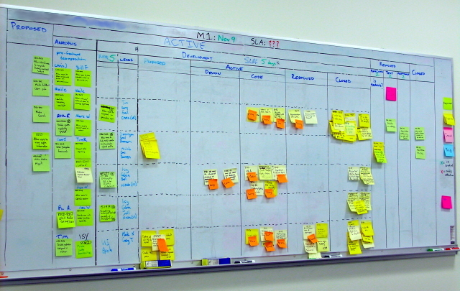
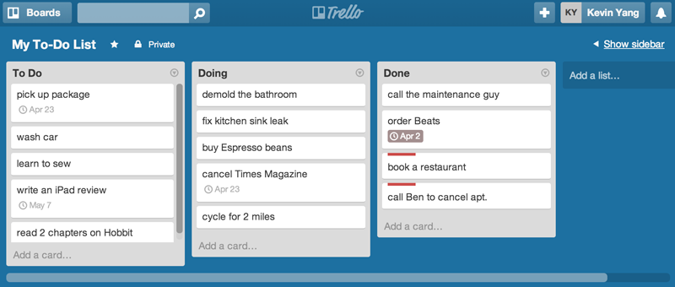
Примеры визуализации

Slide 5
Основная идея Kanban
Визуализация
Ограничение объема незавершенной работы (WIP – Work In Progress, работы в процессе)
организация слаженного производственного процесса, в котором не будут простаивать незавершенные задачи
Достижение максимальной эффективности (или скорости) при перемещении задач от стадии «Выполняется» на стадию «Завершено»
Kanban-команды стремятся по максимуму сократить время, которое уходит на выполнение проекта (или пользовательской истории) от начала до конца
Для этого они используют доску Kanban и непрерывно совершенствуют свой рабочий процесс

Slide 6
Роли
Менеджер продукта.
Помогает Команде разобраться, что делать в первую очередь.
Менеджер потока.
Организует работу по новым правилам.
Менеджеры продукта и потока — это роли, а не должности.
Менеджером может стать кто-то из руководства или простой сотрудник и совместить эту роль с основной работой.

Slide 7
Практики Kanban
К практикам относятся:
Визуализация потока задач.
Ограничение невыполненных работ.
Управление рабочим потоком.
Использование явных правил.
Введение петли обратной связи.
Улучшение и эволюция.

Slide 8
Практики Kanban
К практикам относятся:
Визуализация потока задач.
Все задачи записываются на видном месте, чтобы в любой момент знать, как обстоят дела.
Визуализация бывает разной: доска со стикерами, стол с карточками, таблица в Excel или программы типа Trello и Jira. Правильной или неправильной визуализации нет — хорошо то, что подходит именно вам

Slide 9
Практики Kanban
К практикам относятся:
Ограничение невыполненных работ.
Особенно ограничивайте количество одновременной работы
Проблема: команда много работы выполняет параллельно – это одна из причин, почему проекты растягиваются: силы тратятся не на задачи, а на переключение между ними.
Ограничить количество одновременной работы - так повышается эффективность и ускоряется продвижение карточек от статуса «Сделать» до статуса «Готово».
Рекомендуется зафиксировать количество текущих задач и взять это число за начальное ограничение
Приоритизируйте задачи. Можно пометить карточки цветом, расположить в определённом порядке или составить рейтинг с баллами.

Slide 10
Практики Kanban
К практикам относятся:
Управление рабочим потоком.
Контролируйте загрузку. Работа должна быть ритмичной. Если почувствовали спад, сходите к доске. Возможно, у коллег завал, и нужна помощь.
Доска покажет, как идёт работа. Помогите Команде закончить её как можно быстрее.
Для анализа эффективности считается среднее время на задачу

Slide 11
Практики Kanban
К практикам относятся:
Использование явных правил.
Сделайте договорённости и ожидания явными
Правила, по которым работает Команда, должны быть известны каждому и при этом регулярно меняться.

Slide 12
Практики Kanban
К практикам относятся:
Введение петли обратной связи.
Регулярные планёрки и анализ — обязательное требование, чтобы быть уверенным: Команда движется в правильном направлении и не выбивается из сроков и бюджетов.
Ограничений по формату нет: могут быть встречи, созвоны или просто анкеты. Планёрки — каждый день и каждую неделю, анализ — раз в месяц.

Slide 13
Практики Kanban
К практикам относятся:
Улучшение и эволюция.
Команда всегда находится в поиске идеальной системы, где карточки двигаются по доске максимально быстро.
Для этого Команда проводит эксперименты: меняет количество одновременной работы или по-другому приоритизирует задачи.
Чтобы система эволюционировала, эксперименты должны быть общими, а не среди отдельных сотрудников.

Slide 14
Модель Kanban
Основа Kanban:
Непрерывная структура рабочего процесса,
дающая командам свободу действий и возможность меняться вместе с изменениями приоритетов.
Рабочие задачи представлены карточками на доске Kanban и перемещаются из одной стадии рабочего процесса (столбца) в другую.
Обычно рабочий процесс подразделяется на стадии
«Предстоит сделать»,
«В процессе»
«На проверке»
«Заблокировано»
«Завершено»

Slide 15
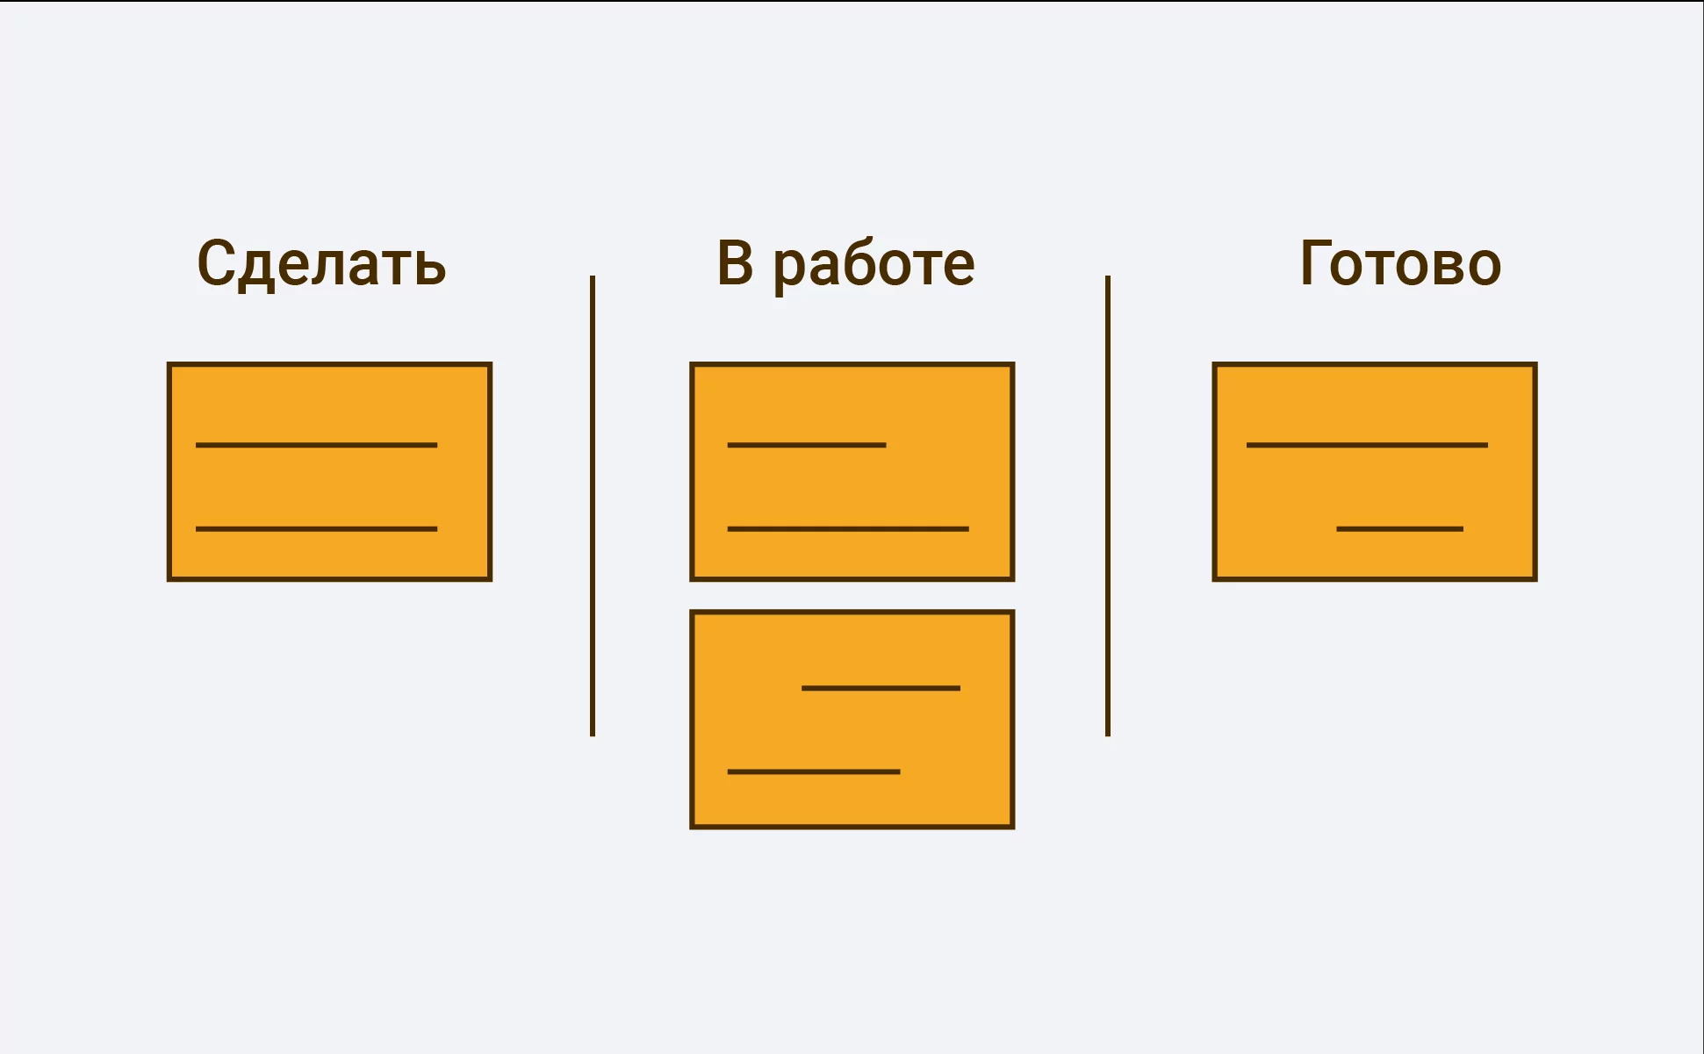
Доска Kanban
Доска обычно делится на три основные секции:
«список задач» (to do)
«работа в процессе» (in progress)
«завершенная задача» (done)

Slide 16
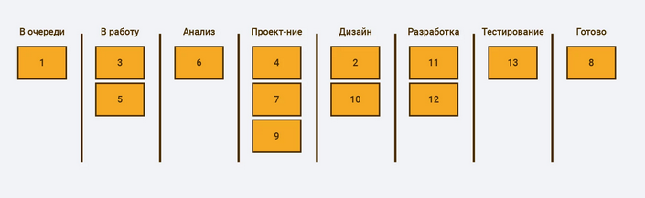
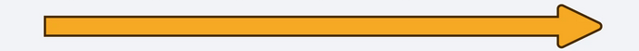
Доска Kanban
Доска может подробнее описывать процесс
Столбцы доски отражают этапы процесса
Имена столбцов могут меняться в зависимости от проекта, но важно сохранять их последовательность (ключевая ценность Kanban – поток)

Slide 17

Доска Kanban
Kanban-карточки ― это задачи, которые движутся по потоку и перетекают в другие столбцы в зависимости от их состояния.
На карточке или стикере пишут название задачи и прикрепляют в начало доски.
C помощью kanban-доски легко вести несколько проектов одновременно, используя карточки разных цветов: один цвет ― один проект.
Jira
Trello
Kanbantool

Slide 18
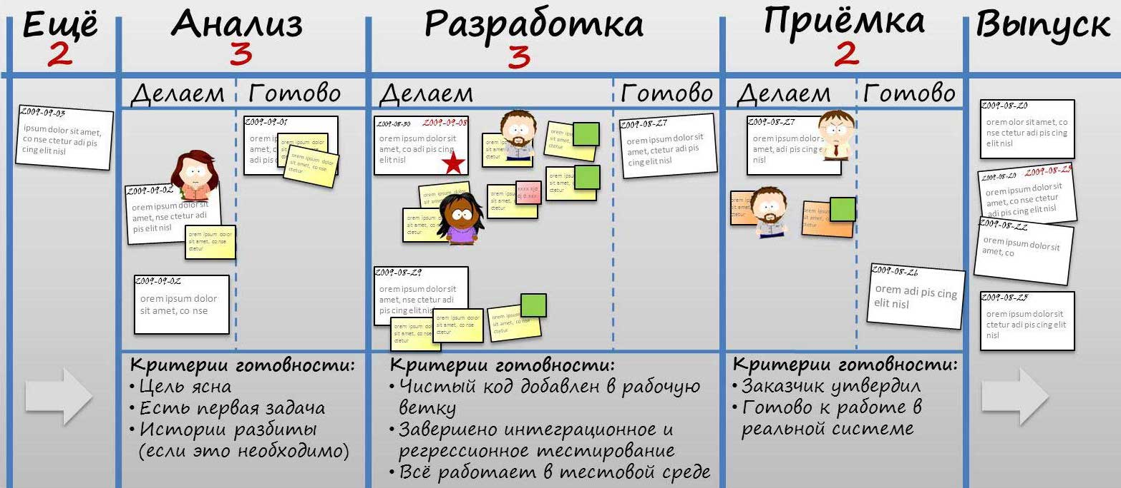
Доска Kanban

Slide 19
Сравнение Scrum и Kanban
 | Scrum | Kanban
График | Регулярные спринты с фиксированной продолжительностью (например, 2-3 недели) | Непрерывный процесс
Подходы к релизу | В конце каждого спринта | Непрерывная поставка
Роли | Владелец продукта, scrum-мастер, команда разработчиков | Обязательных ролей нет
Ключевые показатели | Скорость | Время выполнения, время цикла, объем незавершенной работы (WIP)
Отношение к изменениям | В ходе спринта команды не должны вносить изменения. | Изменение может произойти в любой момент
Notes:
В Scrum цель — закончить спринт, в Kanban — задачу

Slide 20
Применение
Scrum
Подходит для крупного проекта (длительность от 3 месяцев), который имеет полную спецификацию и требования перед начало разработки
В таком случае команда может составить детальный план разработки и весь процесс поделить на Спринты.
Kanban
Отлично подходит для небольших проектов, бизнес вебсайтов, где не требуется много времени на планирование
Также он хорошо подходит для долгосрочных проектов, где нет четкой спецификации, где задания формируется в процессе разработки
Очень часто применяется гибридный подход, когда используются лучшие практики с Kanban и Scrum

